Slide 1
Педагогический проект «Мы самые здоровые»
1 –ая средняя группа
Воспитатели: Юдина И.А
Авазова Т.Н.
Санкт –Петербург
2012

Slide 3
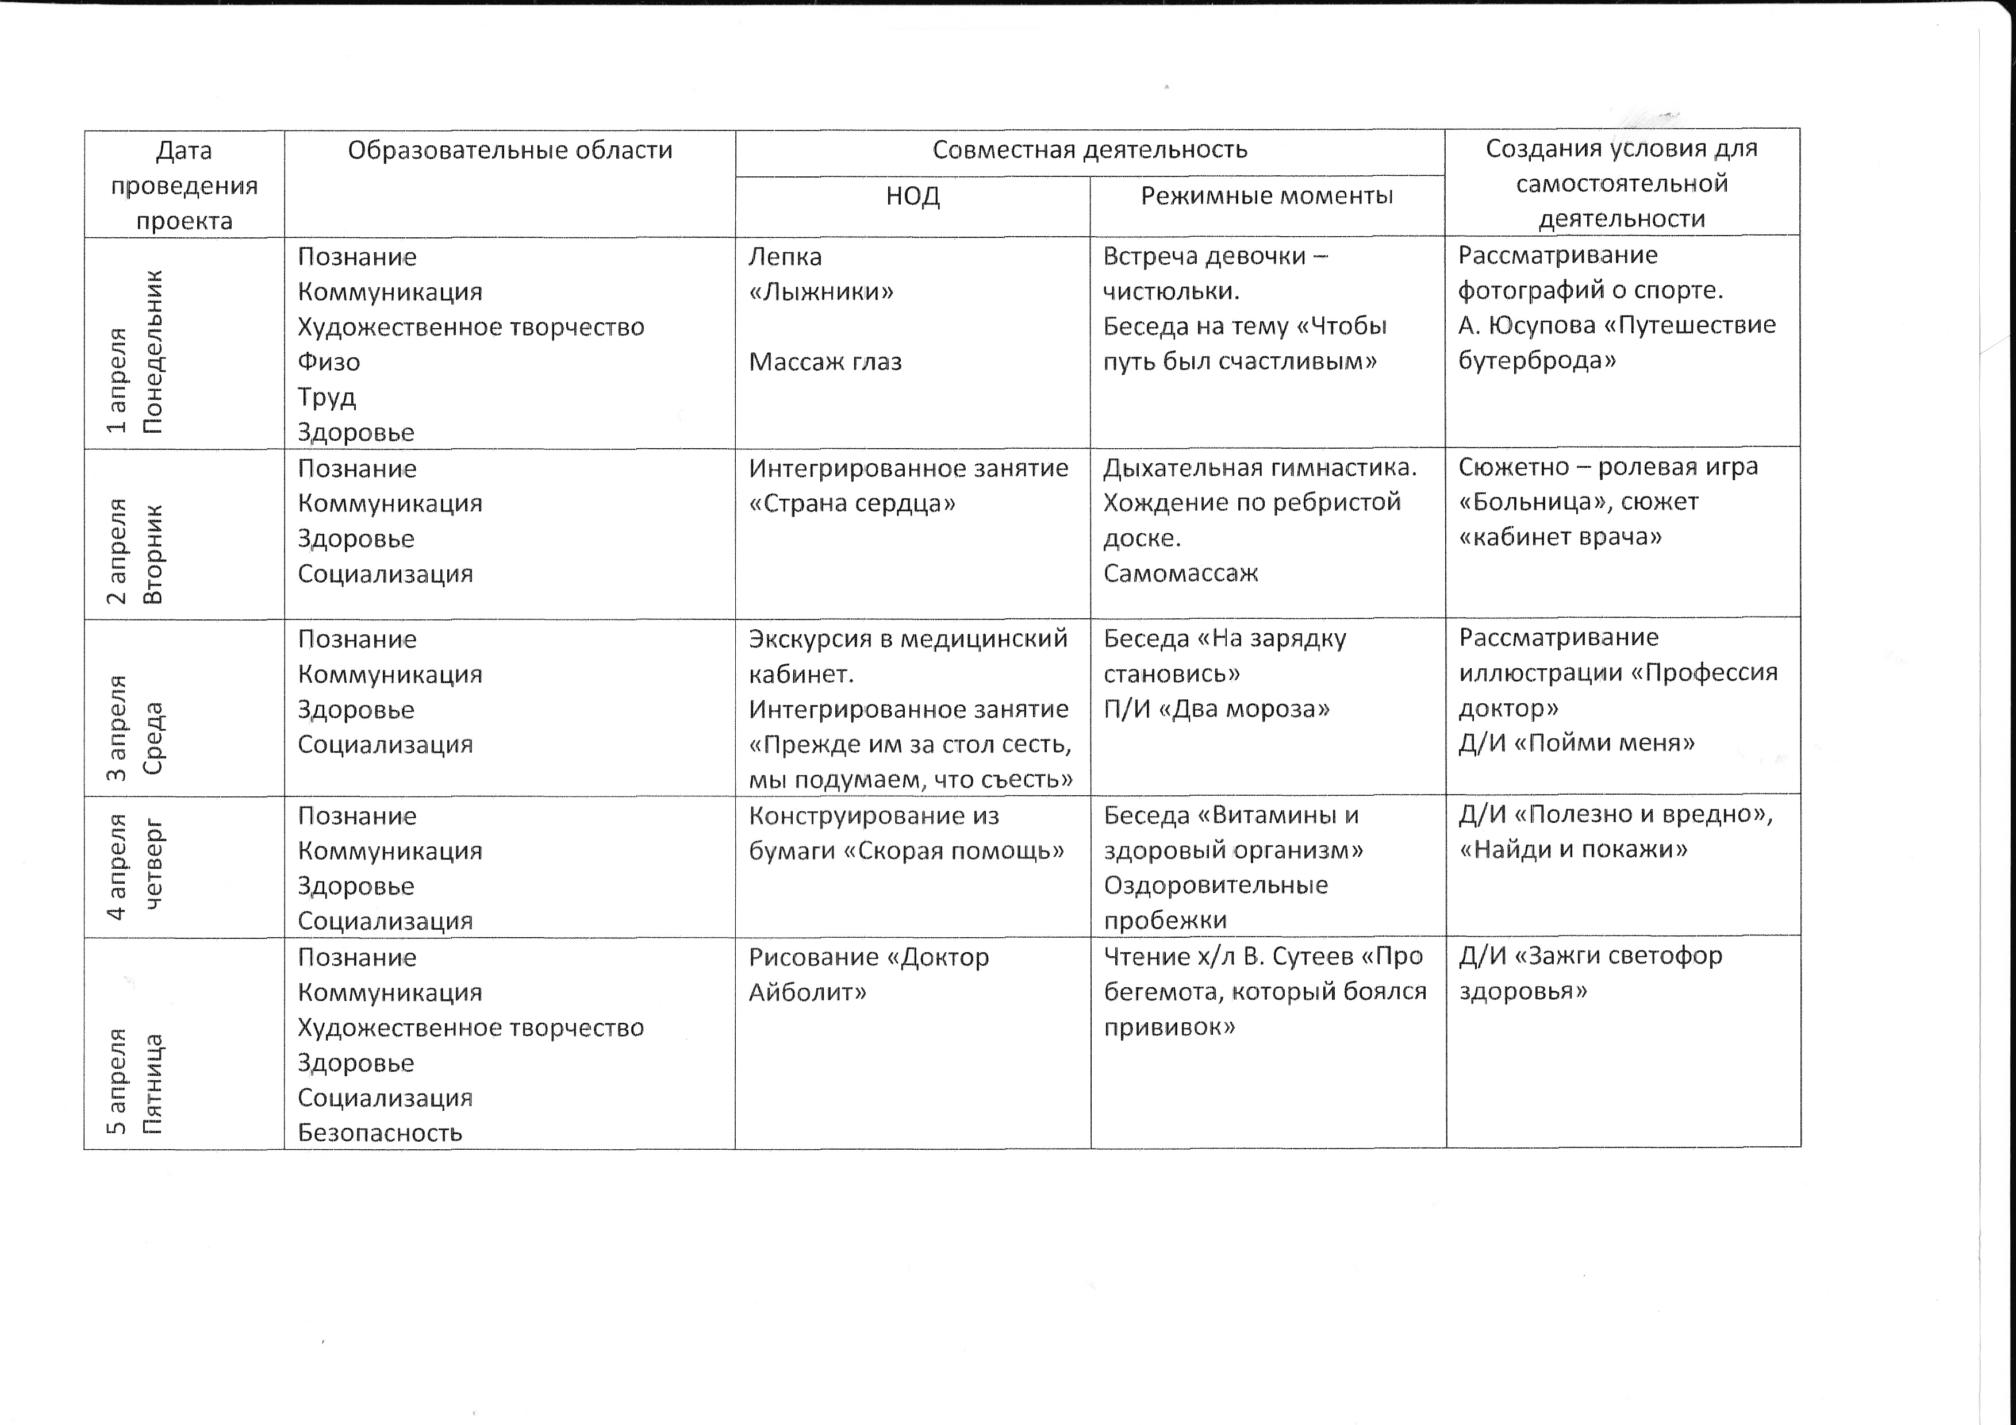

Slide 5
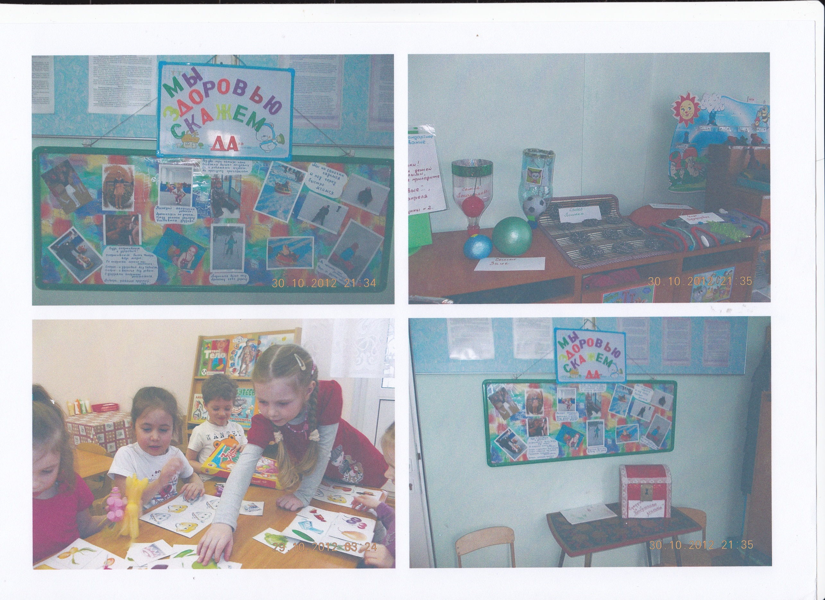

Slide 6
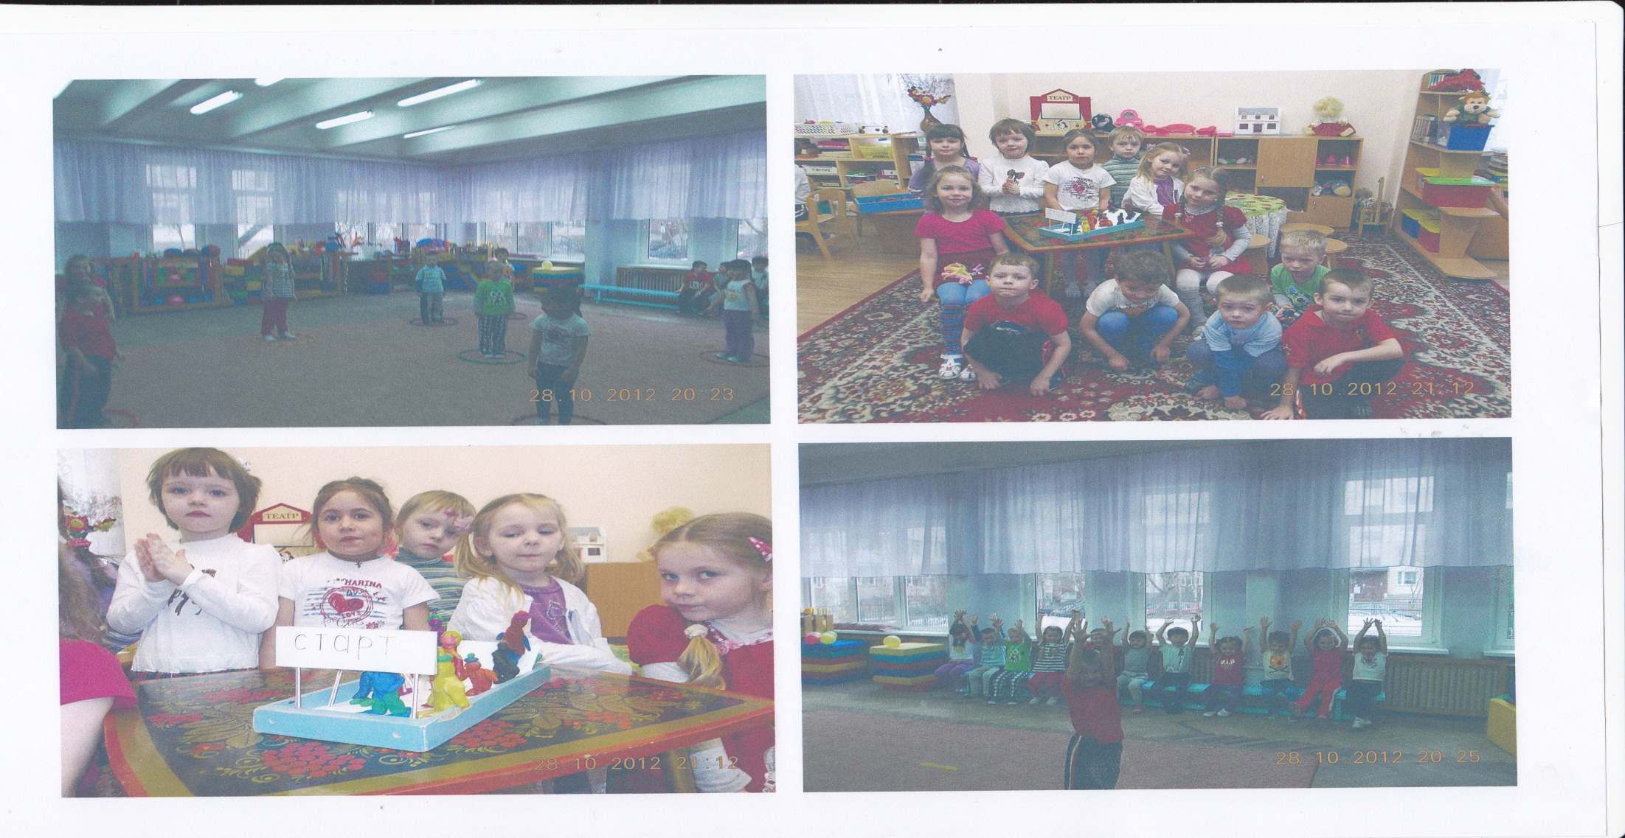
Мы любим спортом заниматься и в творчестве спортсменов изображать.

Slide 7
Экскурсия в медицинский кабинет

Slide 8
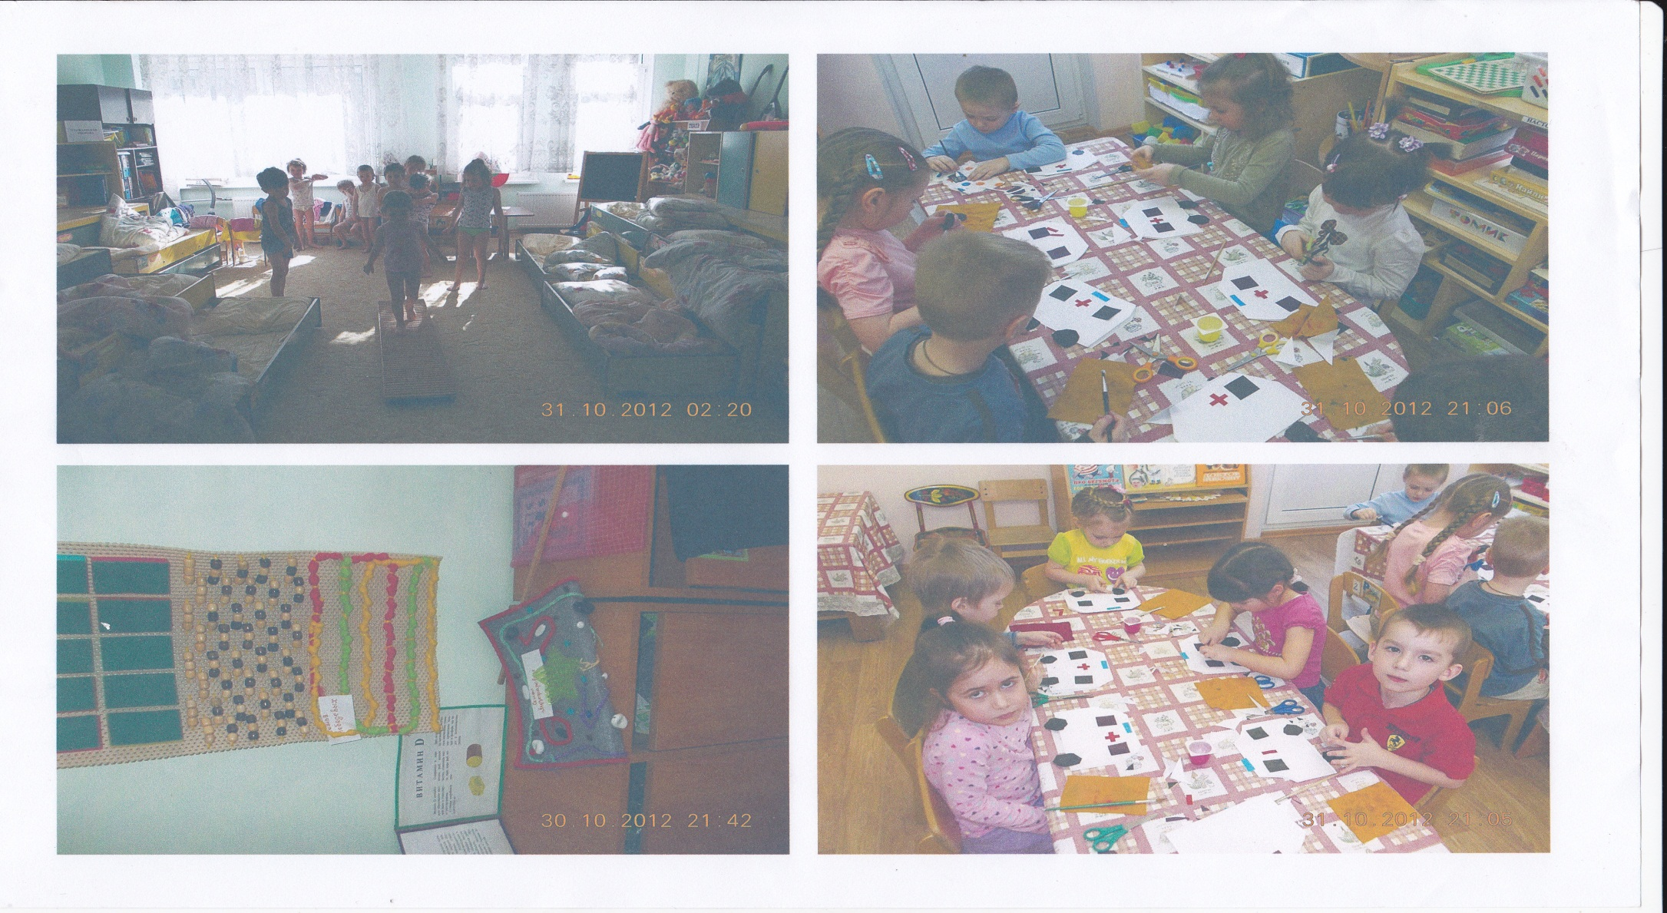
Мы заботимся о своём здоровье .

Slide 9
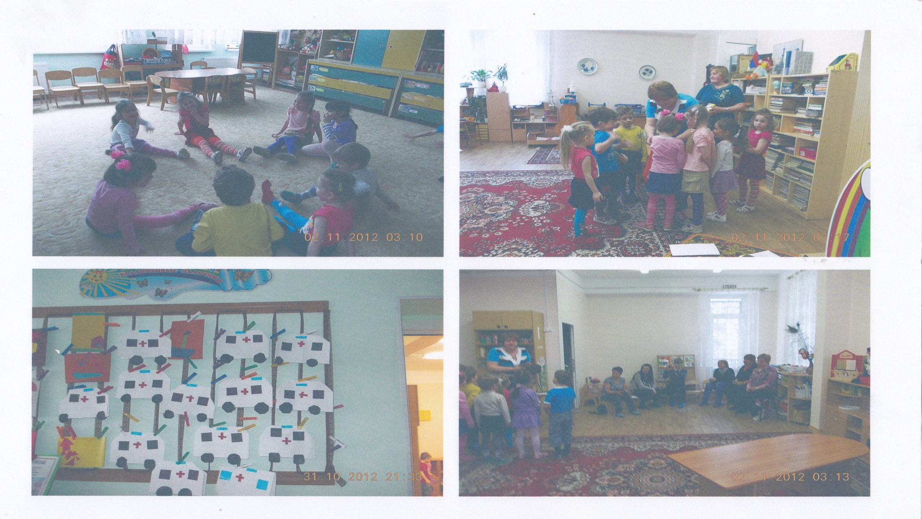
Мы родителям расскажем, что мы знаем о здоровье

